Slide 1

SportMate_ArhamMohamed
Application mobile de gestion des activités sportives
Réalisé par
Technologies clés
Mohamed Arham
4IIR – Groupe 4
Android Java • Node.js • MongoDB
Firebase • Retrofit • Gemini AI
SportMate_ArhamMohamed
1

Slide 2
Plan de la présentation
Contexte et problématique
Objectifs du projet
Architecture et technologies
Réalisation de l’application
Backend, MongoDB et Firebase
Intelligence artificielle
Tests, difficultés et conclusion
SportMate_ArhamMohamed
2

Slide 3
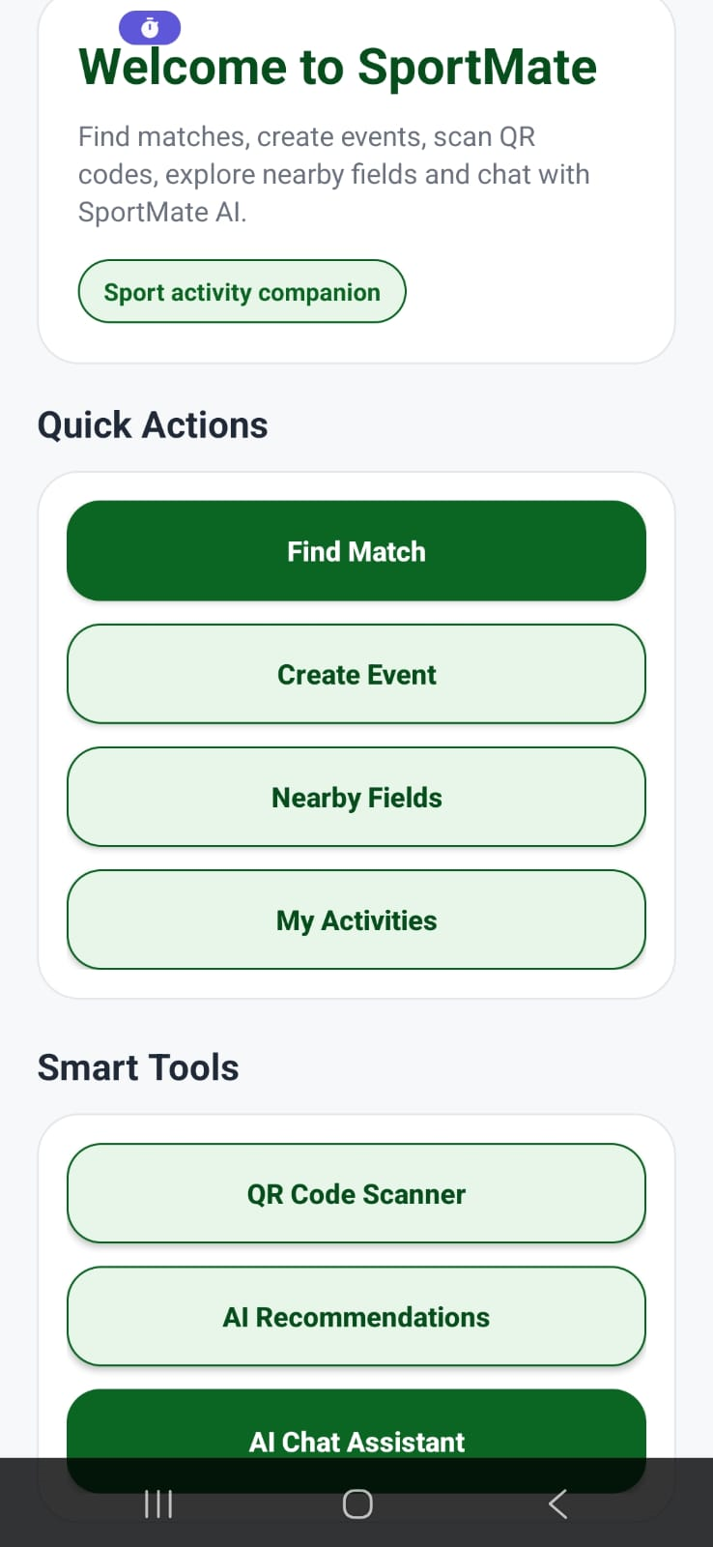
Contexte et problématique
Difficulté à trouver rapidement des événements sportifs ou des partenaires.
Informations dispersées entre messages, groupes et réseaux sociaux.
Besoin d’une application mobile centralisée et simple à utiliser.
SportMate propose une solution connectée, moderne et interactive.
Exemple photo : Home / Find Match
SportMate_ArhamMohamed
3

Slide 4
Objectifs du projet
Objectif général
Fonctionnalités
Fonctions avancées
Développer une application Android pour organiser et rejoindre des activités sportives.
Créer un compte et se connecter
Créer / consulter des événements
Rejoindre des activités
Consulter My Activities
GPS et Google Maps
QR Code Scanner
Voice Search
AI Chat et recommandations
SportMate_ArhamMohamed
4

Slide 5
Architecture générale
Application Android
Retrofit
Backend Node.js / Express
MongoDB
Firebase
Architecture client–serveur.
MongoDB est la base principale.
Firebase est un service complémentaire pour les logs et sauvegardes légères.
Gemini AI est consommé via le backend.
SportMate_ArhamMohamed
5

Slide 6
Technologies utilisées
Mobile
Backend
Données
Android Studio
Java / XML
Retrofit
GPS / Maps
QR Scanner
Node.js
Express.js
REST API
Mongoose
Gemini API
MongoDB
Firebase
Cloud Firestore
FirebaseLogger
Logs utilisateur
SportMate_ArhamMohamed
6

Slide 7
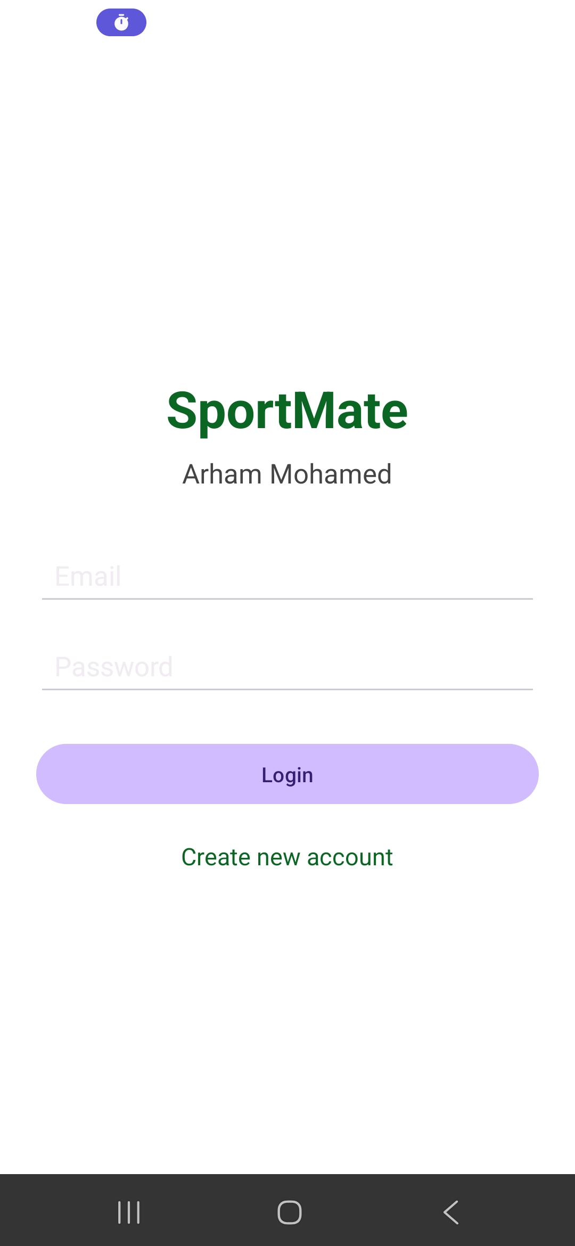
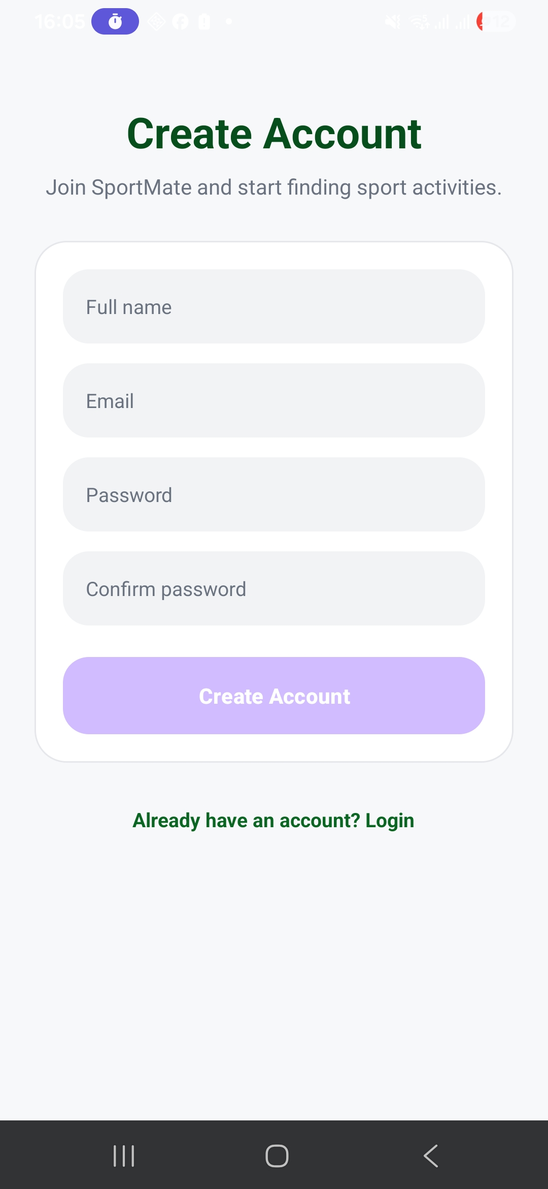
Authentification
Création de compte via /api/auth/register.
Connexion via /api/auth/login.
Les comptes sont stockés dans MongoDB.
Firebase enregistre aussi les actions register et login dans Cloud Firestore.
SportMate_ArhamMohamed
7

Slide 8

Écran principal : Home
Tableau de bord principal de l’application.
Quick Actions : Find Match, Create Event, Nearby Fields, My Activities.
Smart Tools : QR Scanner, AI Recommendations, AI Chat Assistant.
Firebase enregistre l’action open_home.
SportMate_ArhamMohamed
8

Slide 9
Gestion des événements sportifs
Find Match
Create Event
My Activities
Liste des événements
Sport, lieu, date, niveau
GET /api/events
Création d’un match
Formulaire complet
POST /api/events
Événements rejoints
Statut Joined
Suivi des participations
SportMate_ArhamMohamed
9

Slide 10
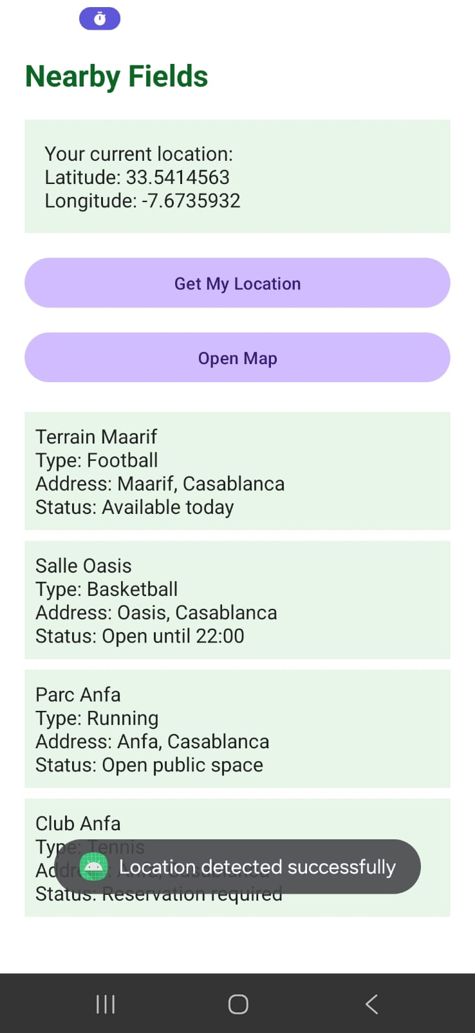
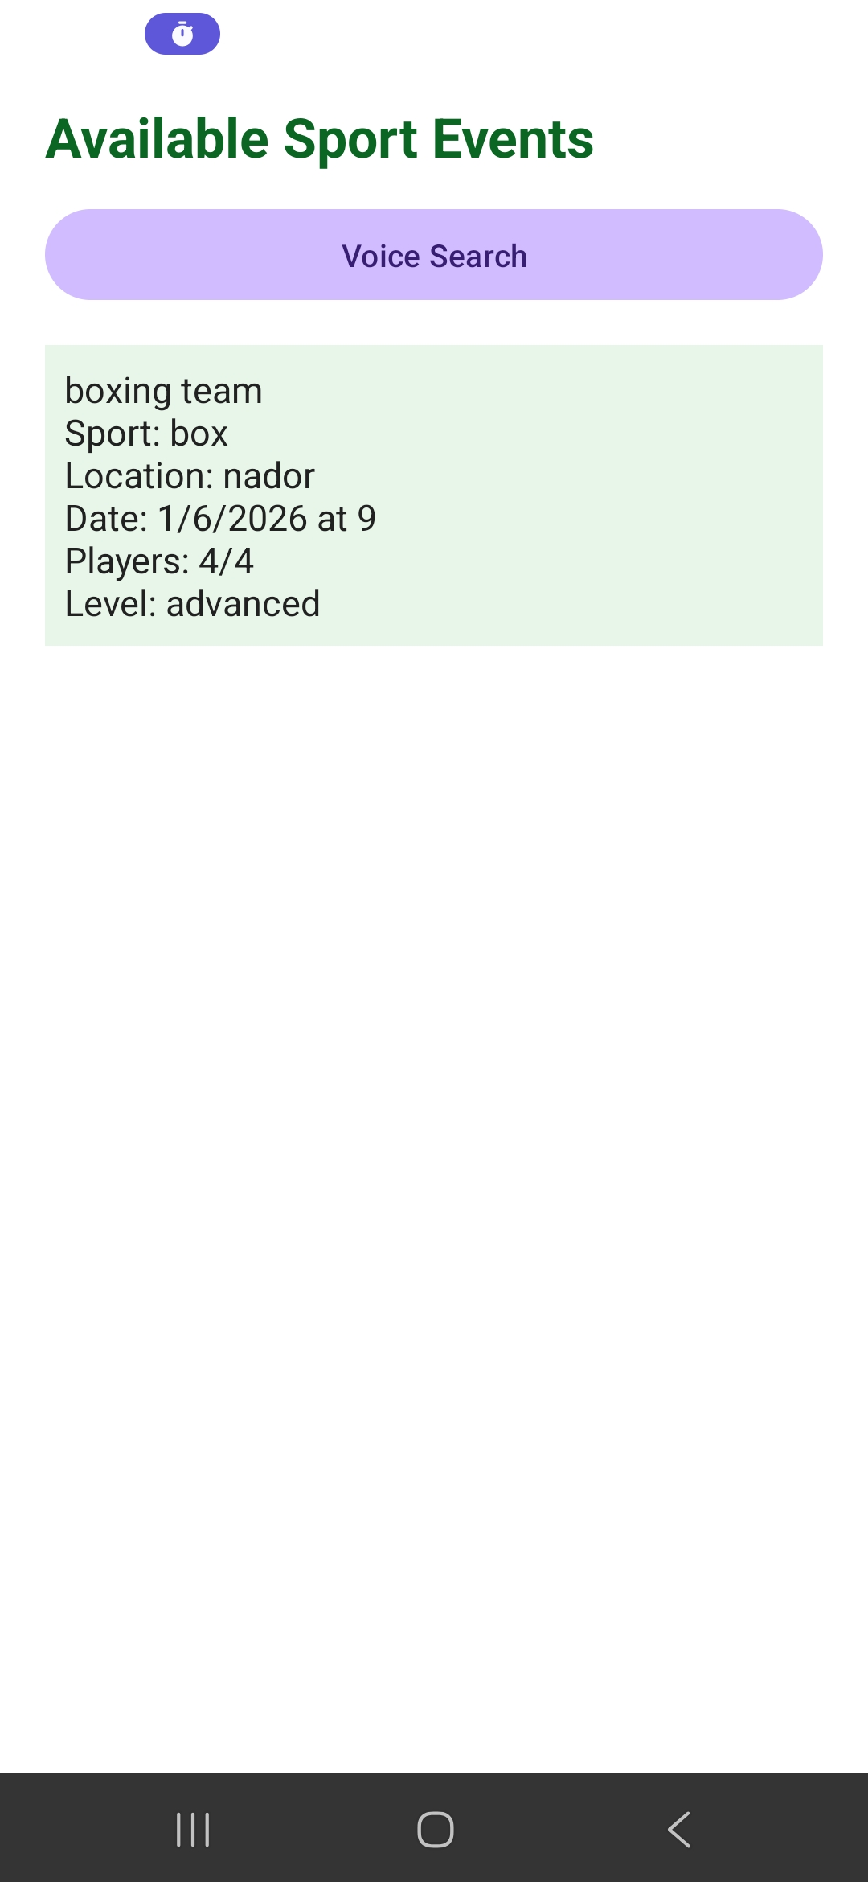
Fonctionnalités mobiles avancées
GPS Location : récupération de la position actuelle.
Google Maps : affichage des terrains et navigation.
QR Code Scanner : accès rapide à un événement.
Voice Search : recherche d’événements par la voix.
Photo : QR / Voice
SportMate_ArhamMohamed
10

Slide 11
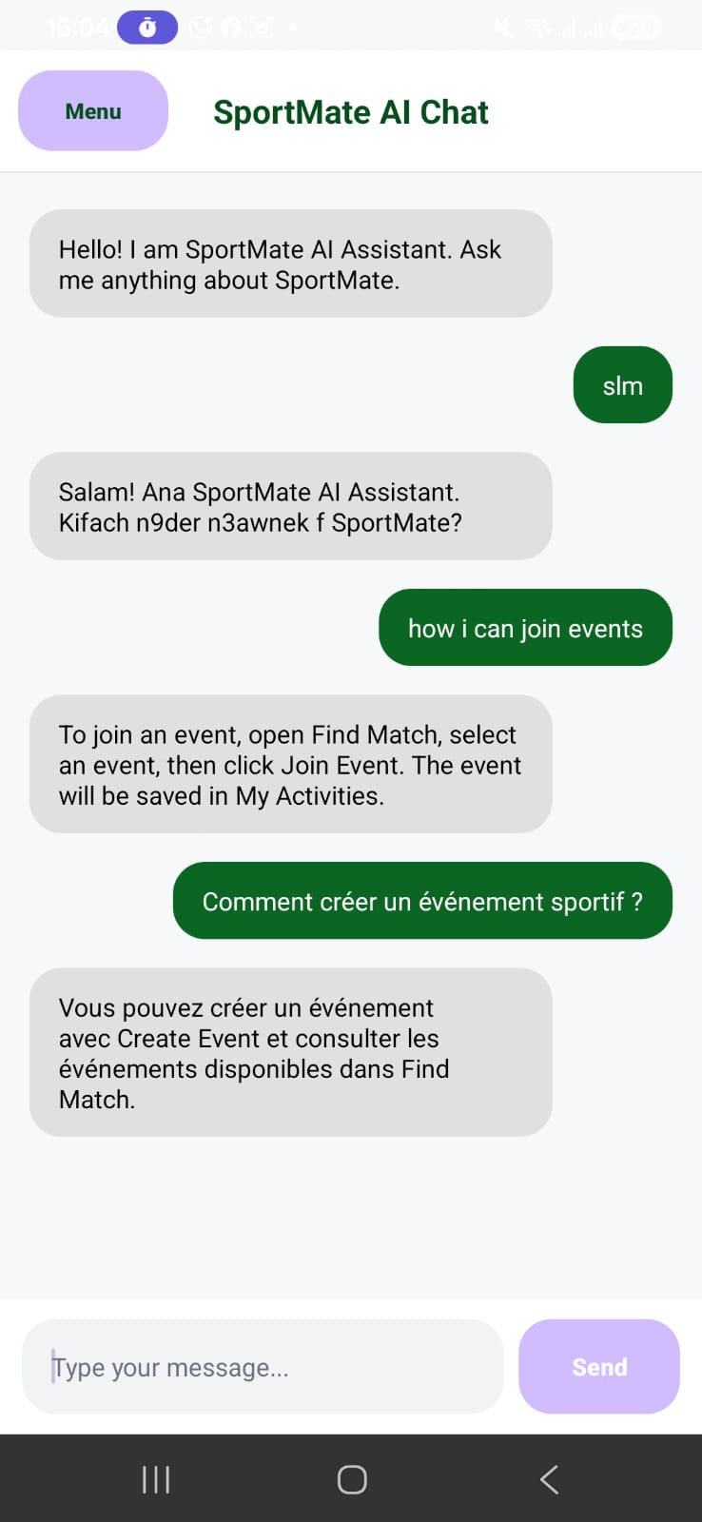
Intelligence artificielle
AI Chat Assistant : réponses automatiques via Gemini API.
Réponses en français, anglais et darija.
AI Recommendations : suggestions selon sport, niveau et localisation.
Les conversations peuvent être stockées côté backend.
SportMate_ArhamMohamed
11

Slide 12
Intégration Firebase
Firebase est ajouté comme service complémentaire.
Cloud Firestore stocke des logs simples : register, login, open_home.
MongoDB reste la base de données principale.
FirebaseLogger enregistre les actions utilisateur sans modifier le backend principal.
SportMate_ArhamMohamed
12

Slide 13
Backend et API REST
Authentification
Événements
IA
POST /api/auth/register
POST /api/auth/login
GET /api/events
POST /api/events
POST /api/events/:id/join
GET /api/activities
GET /api/recommendations
POST /api/chat
GET /api/conversations
GET /api/chat/history/:id
SportMate_ArhamMohamed
13

Slide 14
Tests et validation
Register/Login avec MongoDB.
Création et affichage des événements.
Tests GPS, Maps, QR Scanner et Voice Search.
Tests AI Chat en plusieurs langues.
Vérification Firestore : sportmate_users_backup et sportmate_app_actions.
SportMate_ArhamMohamed
14

Slide 15
Difficultés rencontrées
Connexion Android ↔ backend selon l’adresse IP et le réseau.
Blocage de certains réseaux Wi-Fi entre téléphone et PC.
Intégration de Firebase sans remplacer le backend existant.
Correction du problème No response dans AI Chat.
Configuration de Gemini API et gestion multilingue.
SportMate_ArhamMohamed
15

Slide 16
Conclusion
SportMate facilite l’organisation et la gestion des activités sportives.
Le projet combine Android, Node.js, MongoDB, Firebase et Gemini AI.
Firebase complète le backend principal avec un suivi léger des actions utilisateur.
Perspectives : notifications, messagerie, réservation des terrains sportifs.
SportMate_ArhamMohamed
16

Slide 17
Merci pour votre attention
SportMate_ArhamMohamed
17

